Slide 1

AICC107 Taller de ML Aplicado
2024

Slide 2
Construcción de Redes Neuronales

Slide 3



Tensorflow y Keras
https://www.tensorflow.org/overview
https://www.tensorflow.org/lite
https://keras.io
https://github.com/pabloschwarzenberg/CINF104

Slide 4
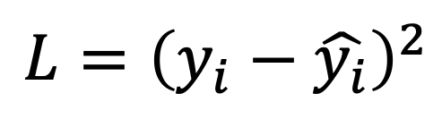
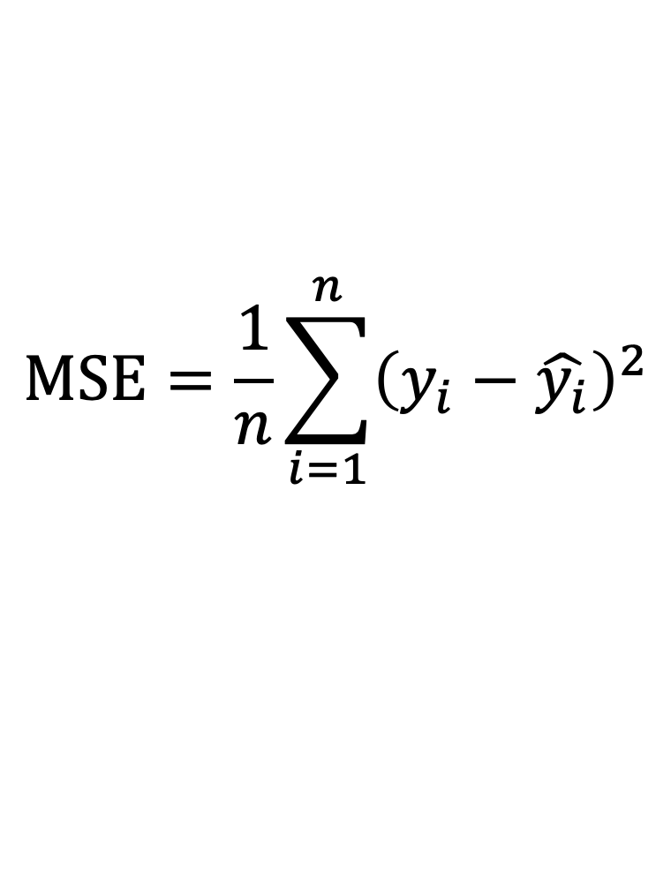
Funciones de Costo: Problemas de Predicción
$$L={\left(y_{i}−\hat{y_{i}}\right)}^{2}$$
Predicción con Salida un Valor Real
$$MSE=\frac{1}{n}\sum_{i=1}^{n}{{\left(y_{i}−\hat{y_{i}}\right)}^{2}}$$
Keras provee múltiples funciones de costo, ver
https://keras.io/api/losses/
Aggarwal, C. C. (2018). Neural networks and deep learning. Springer, 10(978), 3.

Slide 5
Funciones de Costo: Huber Loss (menos sensible a outliers)

Slide 6
Funciones de Costo: Hinge Loss

Slide 7
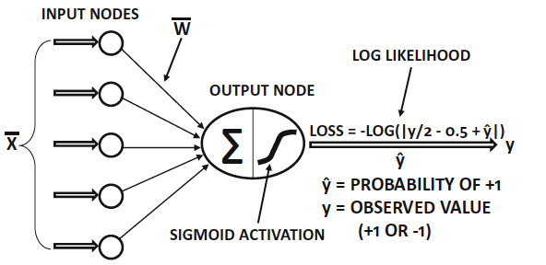
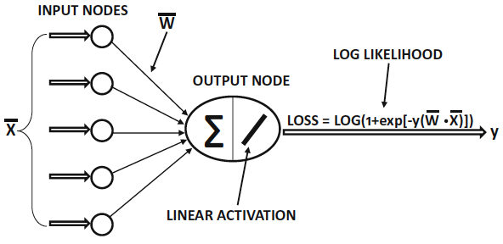
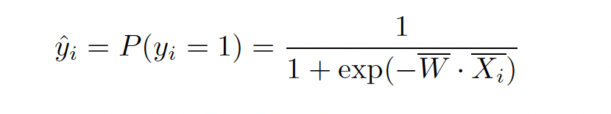

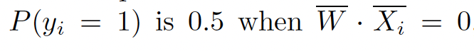
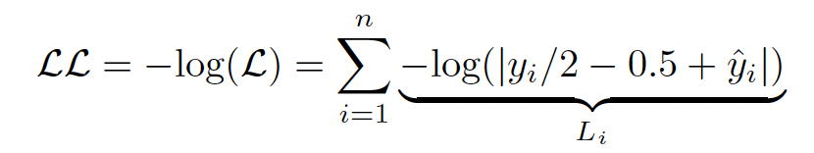
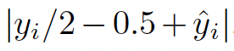
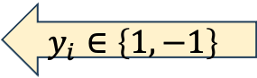
Funciones de Costo: Problemas de Clasificación, con activación probabilística (sigmoide)
Clasificación Binaria
(Regresión Logística)
Para la clase positiva, maximizamos P
Para la contraria, 1-P
$$y_{i}∈\left\{1,−1\right\}$$
Aggarwal, C. C. (2018). Neural networks and deep learning. Springer, 10(978), 3.

Slide 8
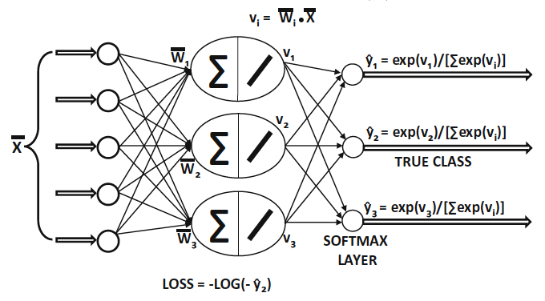
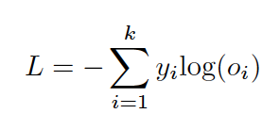
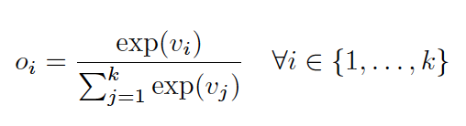
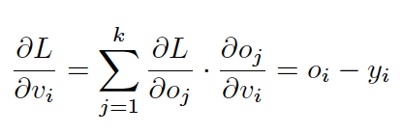
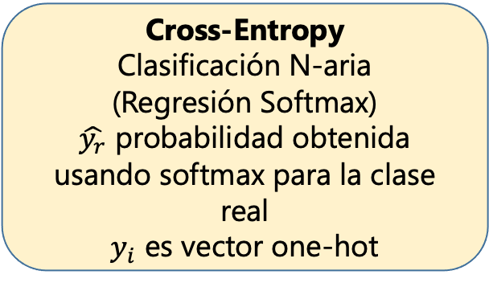
Funciones de Costo: Problemas de Clasificación, con activación probabilística (softmax)
Cross-Entropy
Clasificación N-aria
(Regresión Softmax)
$\hat{y_{r}}$ probabilidad obtenida usando softmax para la clase real
$y_{i}$ es vector one-hot
Aggarwal, C. C. (2018). Neural networks and deep learning. Springer, 10(978), 3.

Slide 9
Visión general de tensorflow y keras

Slide 10
Ingeniería de Datos y ML

Slide 11
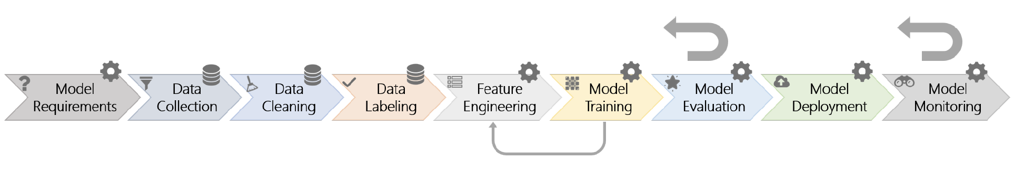
Las etapas de ML e Ingeniería de Datos
Ingeniería de Datos
Amershi, S., Begel, A., Bird, C., DeLine, R., Gall, H., Kamar, E., ... & Zimmermann, T. (2019, May). Software engineering for machine learning: A case study. In 2019 IEEE/ACM 41st International Conference on Software Engineering: Software Engineering in Practice (ICSE-SEIP) (pp. 291-300). IEEE.

Slide 12
Realiza un análisis exploratorio del dataset

Slide 13
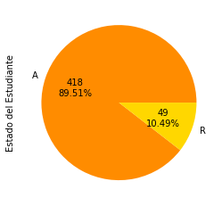
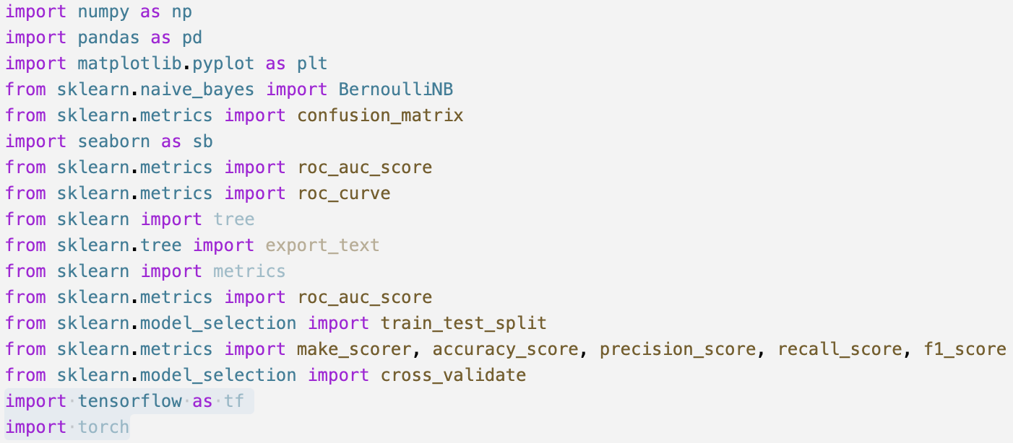
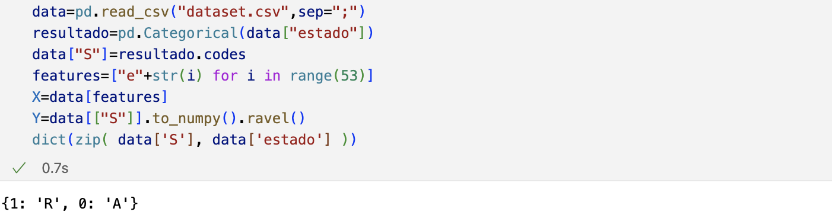
Nuestro dataset
Notes:
En la siguiente parte del laboratorio, usaremos un nuevo dataset, el cual tiene 467 ejemplos. Cada muestra tiene 58 columnas que indican el estado del estudiante, variables binarias que indican si realizó alguno de los 53 ejercicios del curso, el total de ejercicios intentados, fallados y exitosos y la nota final del estudiante. Hay un desbalance entre las clases a predecir, porque 49 de los 467 estudiantes reprobaron, representando un 10.49% del total, mientras que el 89.51% aprobó.
Para analizar la información crea un jupyter notebook en visual studio code con el código indicado.

Slide 14
Las etapas de ML e Ingeniería de Datos
Ingeniería de Datos
Data Balance
Amershi, S., Begel, A., Bird, C., DeLine, R., Gall, H., Kamar, E., ... & Zimmermann, T. (2019, May). Software engineering for machine learning: A case study. In 2019 IEEE/ACM 41st International Conference on Software Engineering: Software Engineering in Practice (ICSE-SEIP) (pp. 291-300). IEEE.

Slide 15
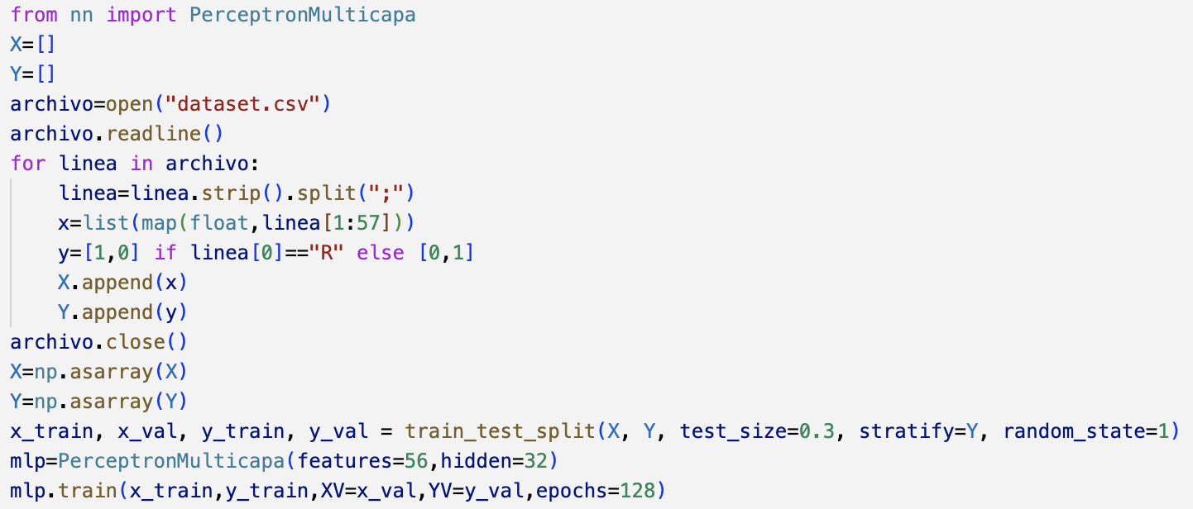
División en conjunto de entrenamiento y validación
Notes:
En este caso haremos el entrenamiento con todas las características excepto la nota del estudiante y haremos la división de los conjuntos 0% entrenamiento y 30% validación, usando muestreo estratificado. Este tipo de muestreo preserva la proporción de cada grupo en ambos conjuntos.

Slide 16
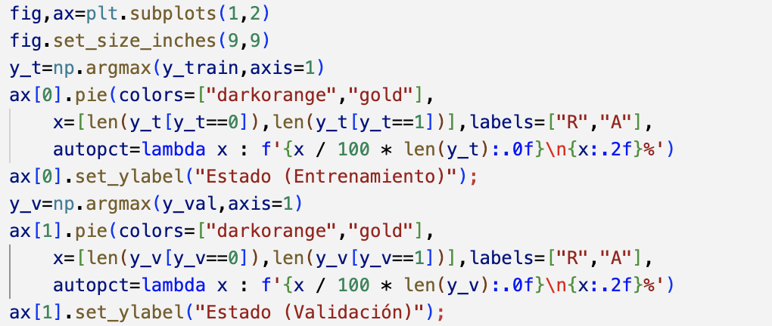
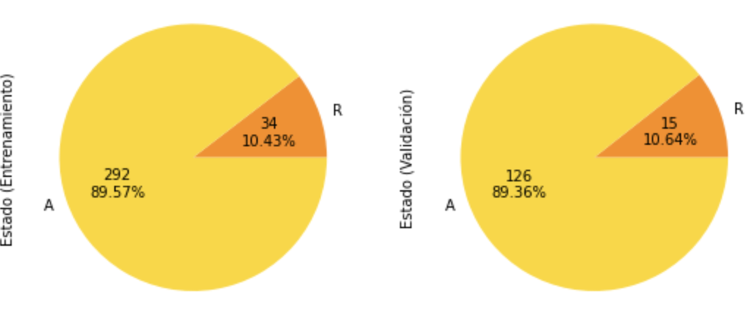
Muestreo Estratificado
Notes:
En el módulo 3 vimos como se podía modelar conocimiento en condiciones de incertidumbre usando probabilidades. La misma representación de probabilidades la podemos utilizar como técnica de aprendizaje automático para construir un clasificador llamado naïve bayes. Usaremos la misma partición del conjuntos con que entrenamos el perceptrón, pero en esta ocasión volveremos a una codificación basada en 0 para los estudiantes que reprueban y 1 para aquellos que aprueban, en lugar del one-hot encoding que usamos con el perceptrón multicapa. Para construir el clasificador y usar los mismos conjuntos de entrenamiento y validación, debes agregar el siguiente código al notebook.

Slide 17
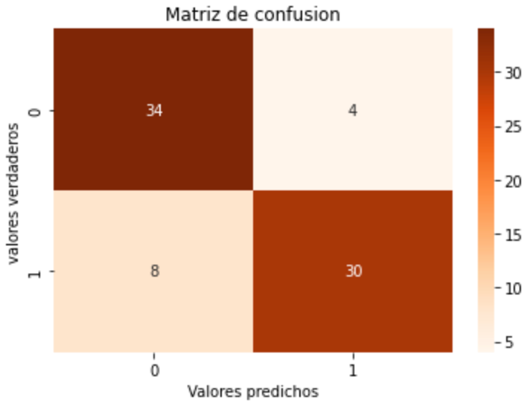
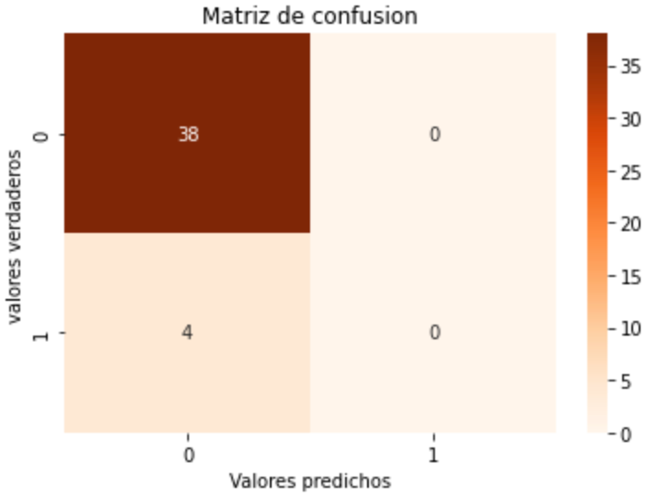
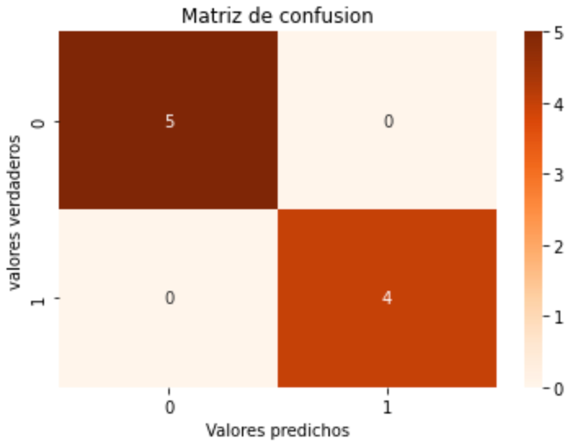
La importancia del Balanceo de Datos y técnicas para realizarlo
Oversampling
Undersampling
Muestreo Estratificado, acc=0.9

Slide 18
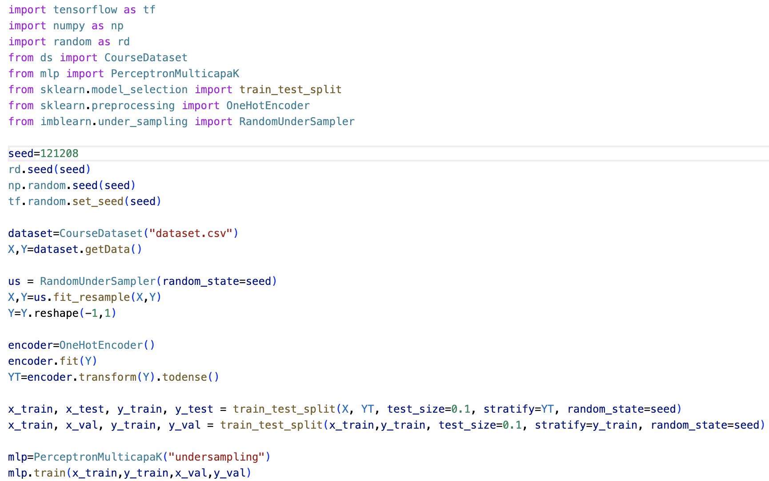
Undersampling

Slide 19

Oversampling

Slide 20
Comparación y Evaluación de Modelos

Slide 21
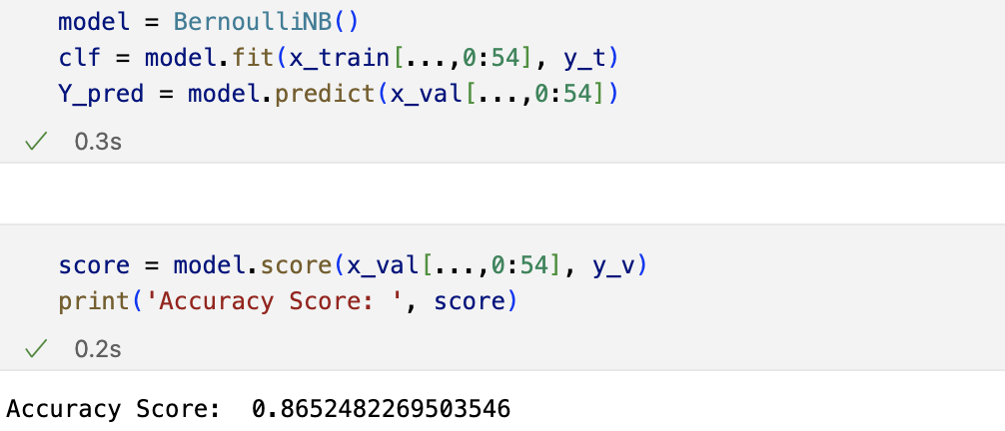
Comparación del modelo con un clasificador conocido: Construcción del Clasificador Naïve Bayes
Notes:
Dado que este tipo de modelo solamente puede usar variables binarias, seleccionaremos solamente las primeras 53 columnas del dataset. Con esta información el clasificador alcanza una precisión de 86,52 en el conjunto de validación, lo cual es un poco inferior al resultado del perceptrón multicapa. Pero, ¿cómo podríamos visualizar en qué se está equivocando el clasificador?. Para hacerlo, podemos construir una matriz de confusión.

Slide 22
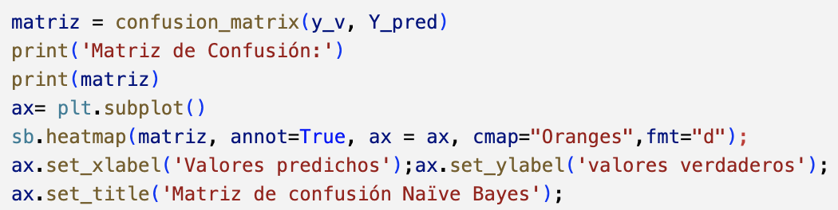
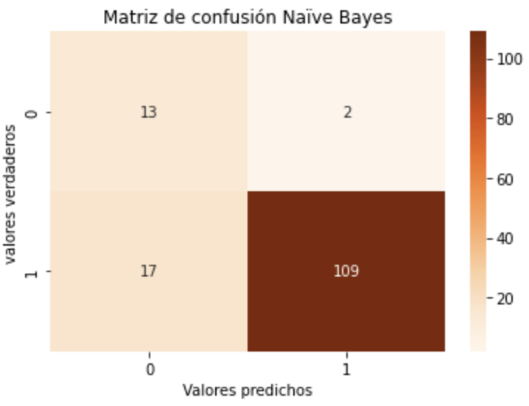
Construcción de una matriz de confusión
Notes:
La matriz de confusión nos permite visualizar el tipo de errores cometidos por el clasificador. Hay tantas filas y columnas como clases hayan en el dataset. En la diagonal aparecen las muestras correctamente clasificadas. Por ejemplo se clasificaron correctamente 13 casos de estudiantes cuya etiqueta real era 0 (reprobado), pues su valor predicho fue 0. Por otro lado, se clasificaron en forma errónea 2 estudiantes que reprobaron, pues fueron clasificados como aprobando pues se les predijo la etiqueta 1.

Slide 23
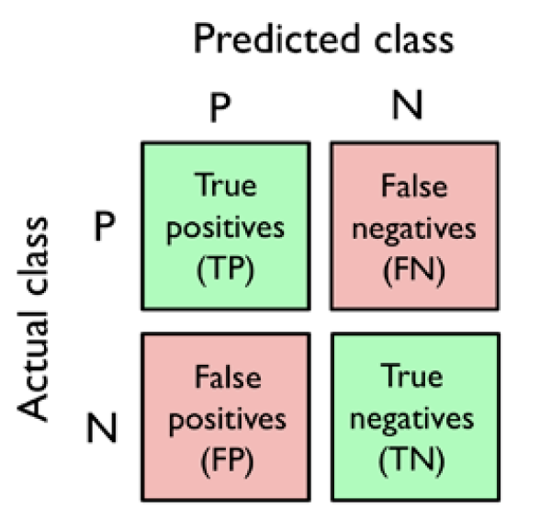
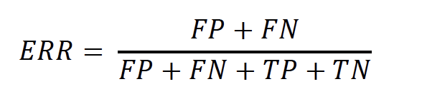
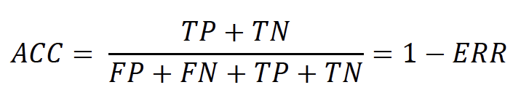
Matrices de Confusión
Porcentaje de predicciones correctas
Raschka, S. (2015). Python machine learning. Packt publishing ltd.

Slide 24
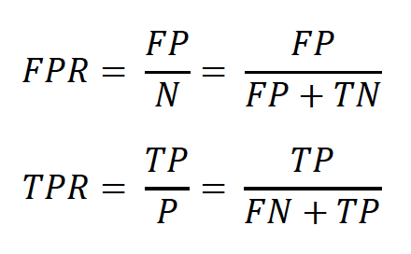
Matrices de Confusión: Medidas útiles para desbalance False Positive Rate y True Positive Rate
Proporción de datos incorrectamente identificados
Proporción de datos correctamente identificados
Raschka, S. (2015). Python machine learning. Packt publishing ltd.

Slide 25
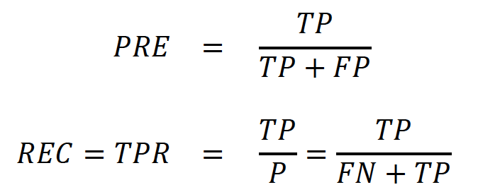
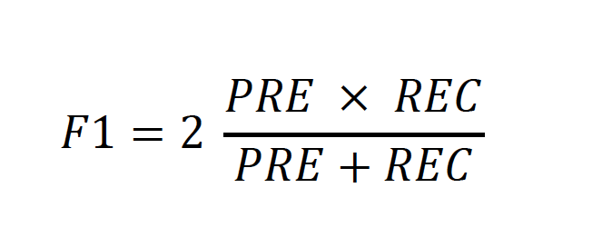
Matrices de Confusión Precision, Recall y F1
Optimiza para un diagnóstico correcto
Minimiza la probabilidad de no detectar
Combina ambas para optimizarlas conjuntamente
Raschka, S. (2015). Python machine learning. Packt publishing ltd.

Slide 26
Curva ROC y AUC: Caso ideal
1
TPR
AUC=1
FPR
0
Notes:
Otra forma de comparar clasificadores es la curva ROC y el AUC, que es el área bajo la curva ROC. Un clasificador perfecto, tiene un AUC=1 y una curva en forma de L girada en 90 grados a la derecha. Por otro lado, un clasificador que se equivoca un 50% de las veces, como si tiráramos una moneda al aire, tiene una curva ROC diagonal. Para generar el AUC y la curva ROC debemos obtener las probabilidades que los clasificadores les dieron a cada clase. En el caso de la red neuronal, necesitaremos las activaciones de la capa de salida. Podemos ver que el perceptrón multicapa tiene un AUC de 0.9259 un poco mayor que el del clasificador Naïve Bayes, que es de 0.9185.

Slide 27
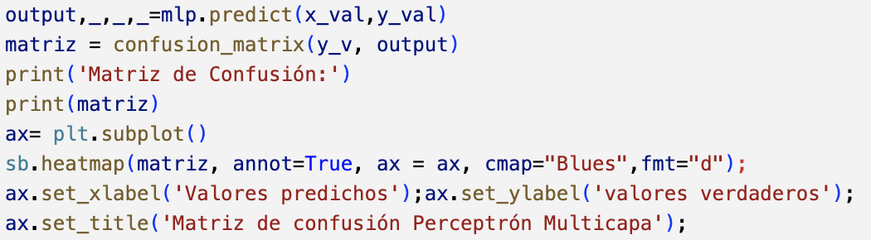
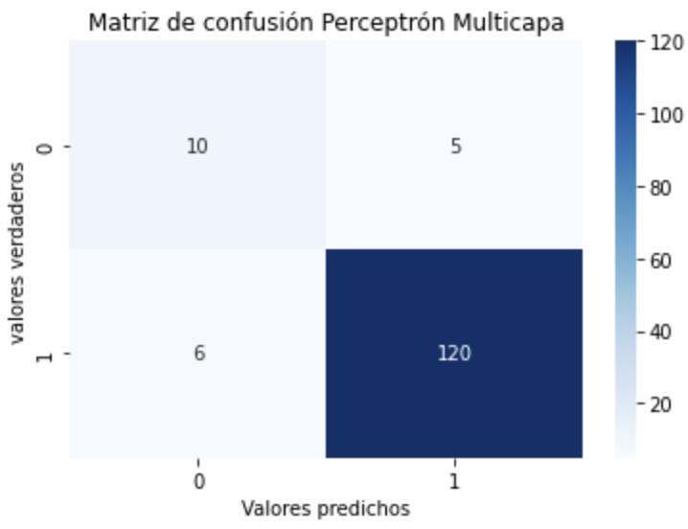
Comparación de clasificadores
Notes:
Podemos construir la misma matriz de confusión pero para el perceptrón multicapa y compararla con la del clasificador naïve bayes. Para eso usamos el método predict de la clase PerceptronMulticapa. Podemos ver que a pesar que el perceptrón multicapa tiene un accuracy mayor que el clasificador naïve bayes, se equivoca más en reconocer a los estudiantes que reprueban, pues solamente clasifica en forma correcta a 10. Su aumento de precisión se fundamenta en los estudiantes que aprueban, pues clasifica correctamente a 120 en lugar de 109 en el clasificador naïve bayes. Esto muestra que el accuracy no es la métrica más importante en todos los casos.

Slide 28
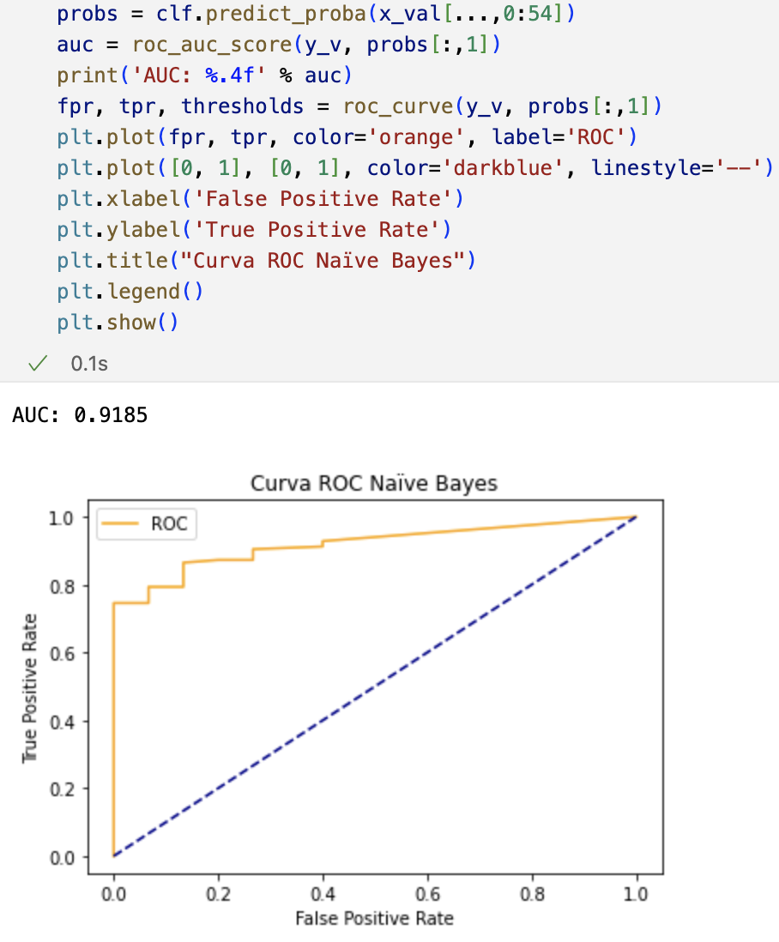
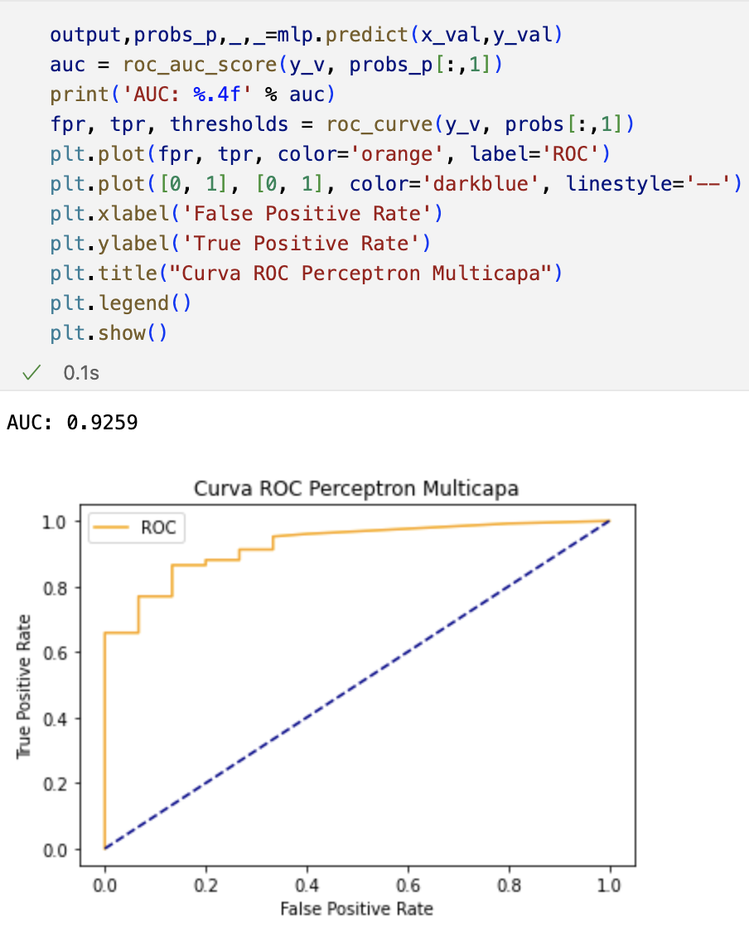
Curva ROC y AUC
Notes:
Otra forma de comparar clasificadores es la curva ROC y el AUC, que es el área bajo la curva ROC. Un clasificador perfecto, tiene un AUC=1 y una curva en forma de L girada en 90 grados a la derecha. Por otro lado, un clasificador que se equivoca un 50% de las veces, como si tiráramos una moneda al aire, tiene una curva ROC diagonal. Para generar el AUC y la curva ROC debemos obtener las probabilidades que los clasificadores les dieron a cada clase. En el caso de la red neuronal, necesitaremos las activaciones de la capa de salida. Podemos ver que el perceptrón multicapa tiene un AUC de 0.9259 un poco mayor que el del clasificador Naïve Bayes, que es de 0.9185.

Slide 29
Evaluación de Clasificación Multiclase

Slide 30
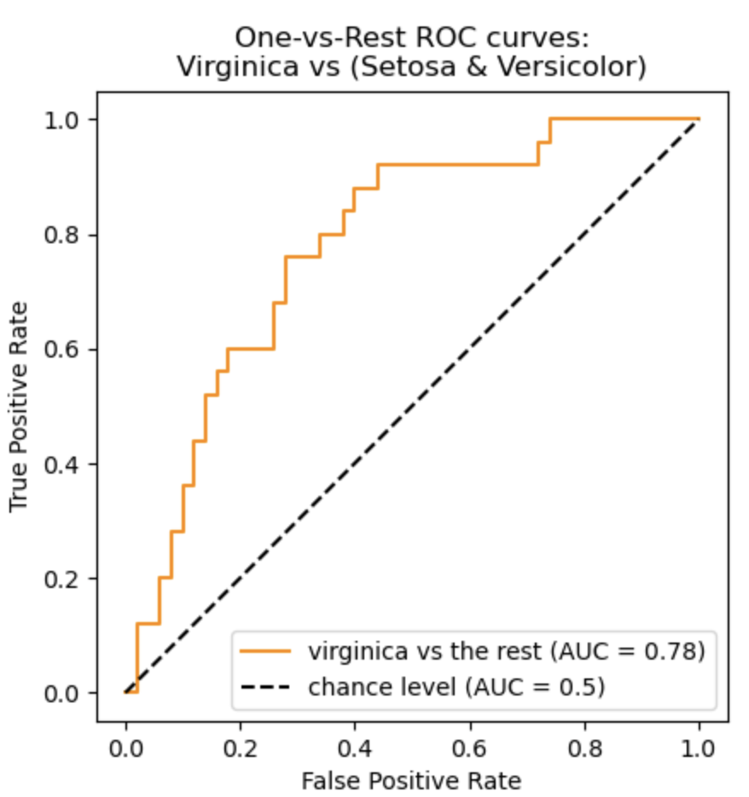
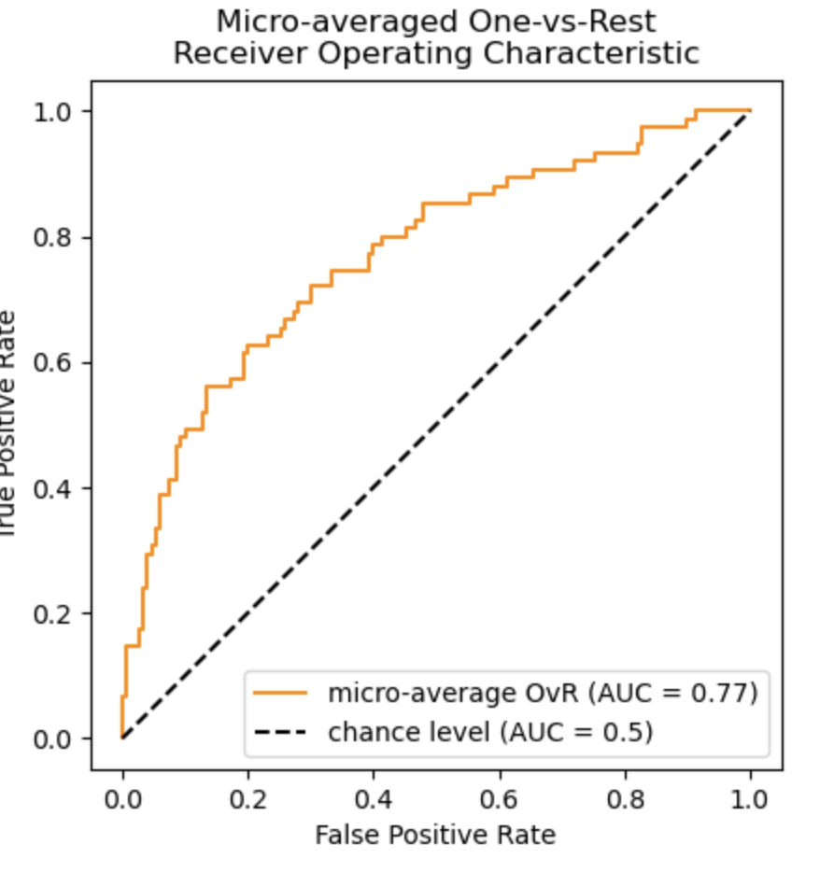
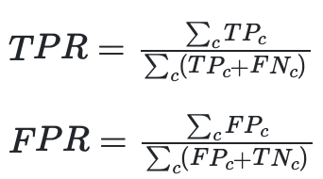
Una versus el resto (One vs Rest) genera n_clases clasificadores
micro-averaging Es dominada por la clase más frecuente
https://scikit-learn.org/stable/auto_examples/model_selection/plot_roc.html

Slide 31
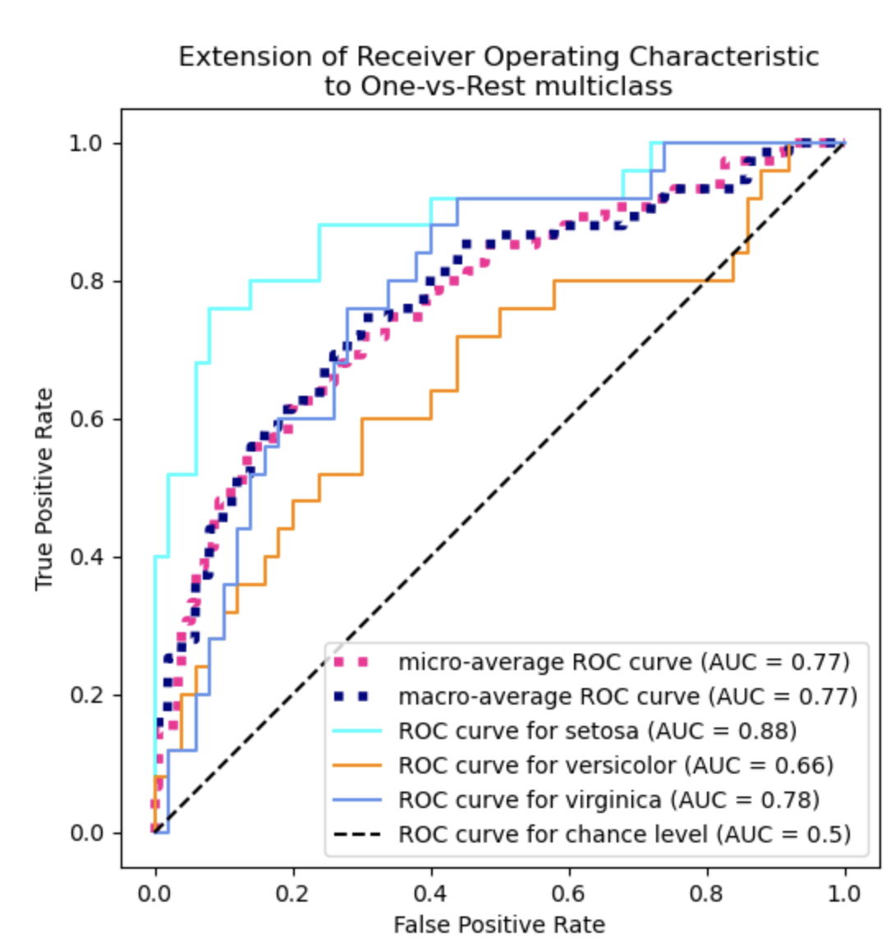
Una versus el resto, genera n_clases clasificadores
Macro-averaging
Calcula las métricas de cada clase por separado y luego genera los promedios
https://scikit-learn.org/stable/auto_examples/model_selection/plot_roc.html

Slide 32
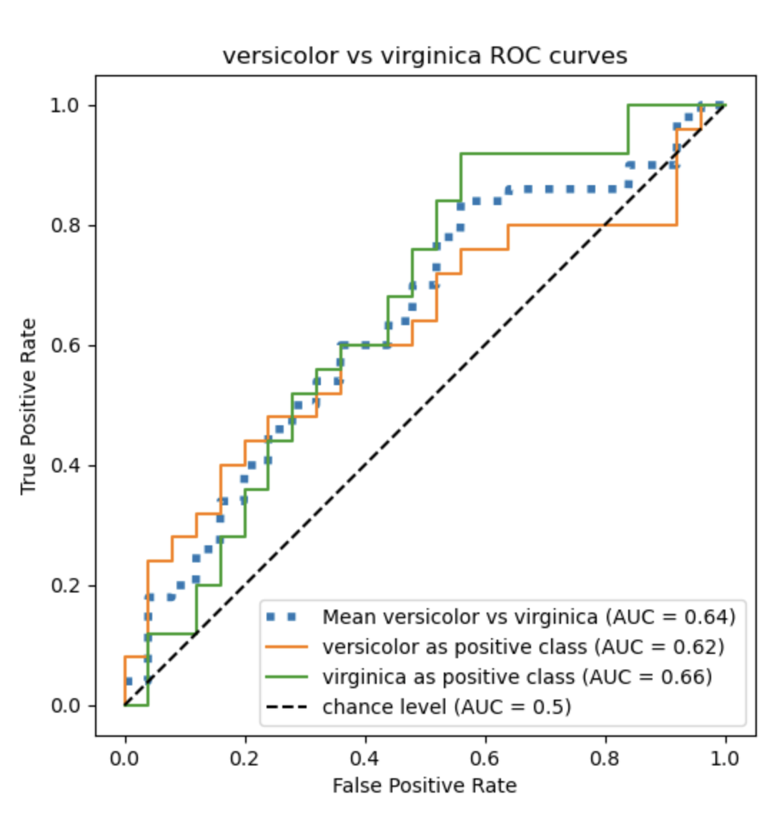
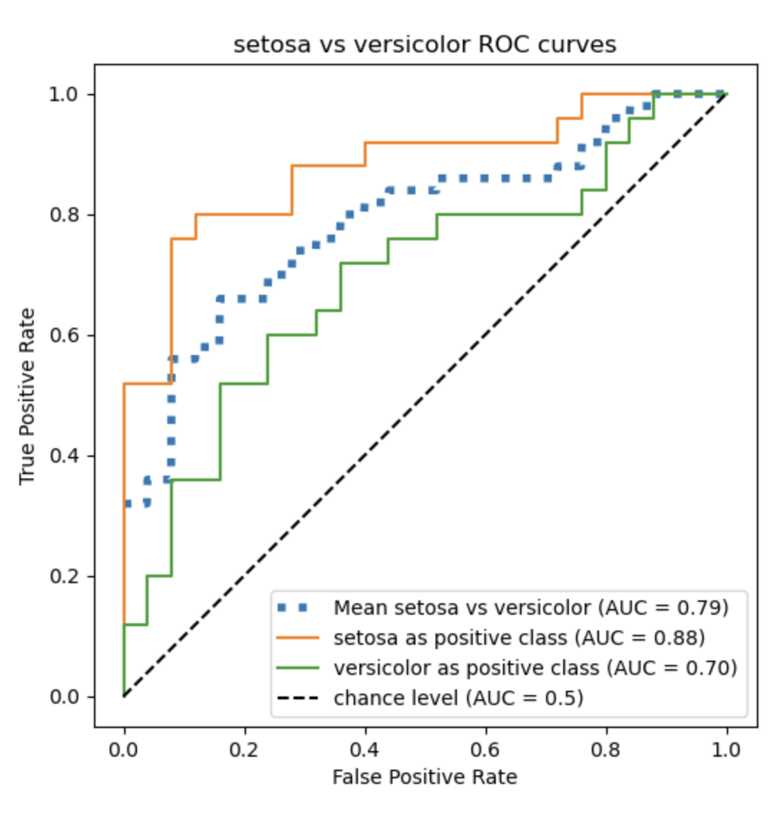
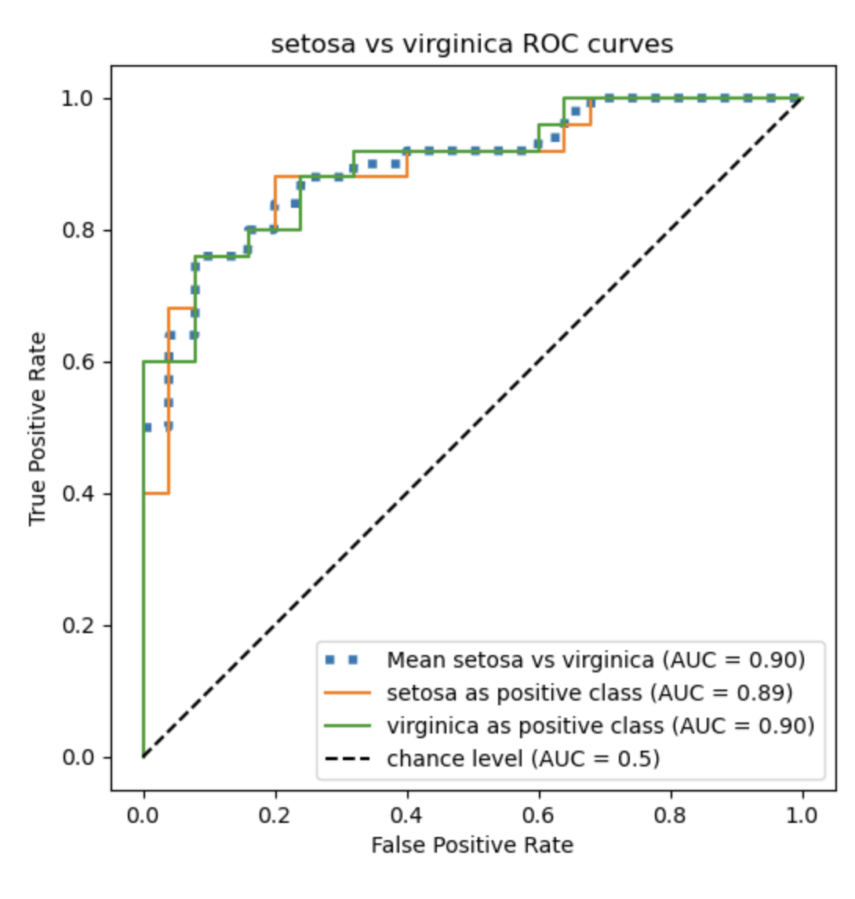
Una versus Otra, genera n_clases*(n_clases-1)/2 clasificadores (cota n_clases²)
https://scikit-learn.org/stable/auto_examples/model_selection/plot_roc.html

Slide 33
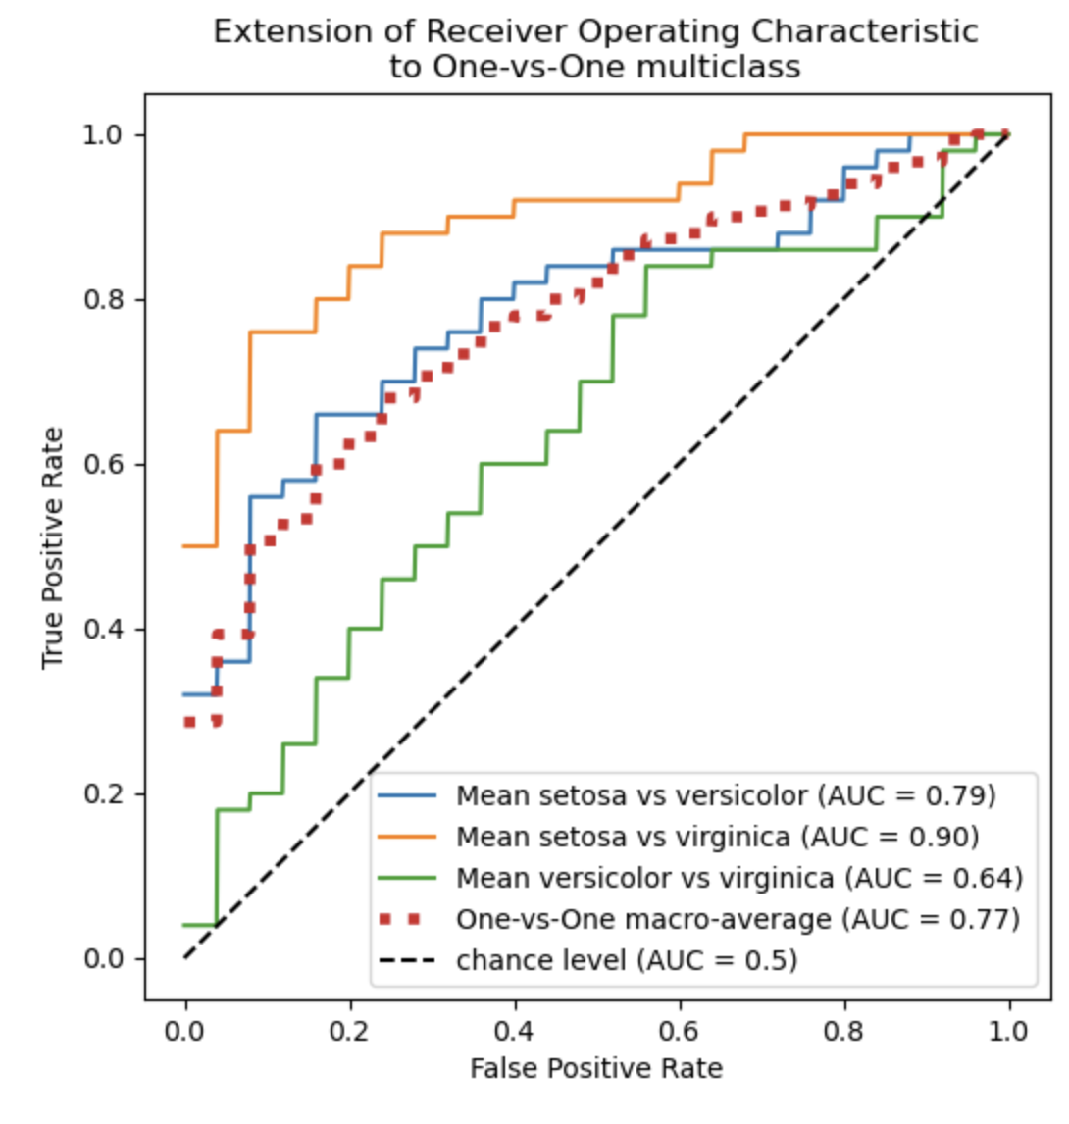
Una versus Otra (One vs One)
https://scikit-learn.org/stable/auto_examples/model_selection/plot_roc.html

Slide 34

Preguntas
¡Muchas Gracias!

